Slide 1
A

Slide 2
a

Slide 3
aa

Slide 4
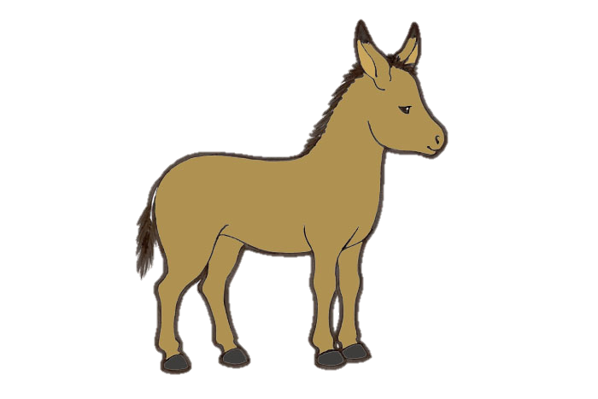
aa-si

Slide 5
a

Slide 6
aa

Slide 7

aa-pi-nen

Slide 8
a

Slide 9
ai

Slide 10
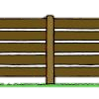
ai-ta

Slide 11
a

Slide 12
ai

Slide 13

ai-ro

Slide 14
a

Slide 15
ai

Slide 16
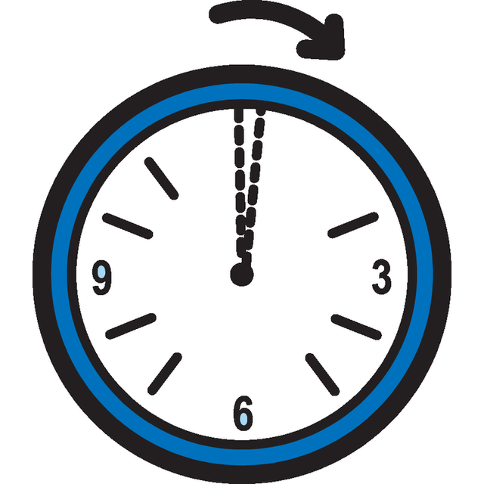
ai-ka

Slide 17
a

Slide 18
ai

Slide 19
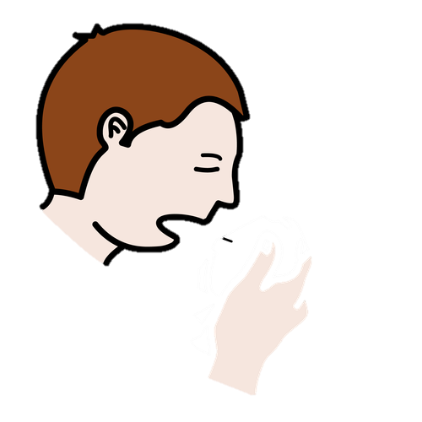
ai-vas-taa

